Slide 1
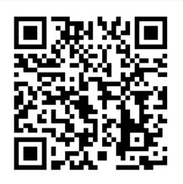
校内研修活用資料について
子どもたちの資質・能力の育成に資するために「全国学力・学習状況調査」を校内研修で活用する例の一つとして、本スライドを作成しています。
ご自由にご活用ください。また、必要に応じて編集して構いません。
事前準備
R8 調査問題（小学校国語）
・令和８年度全国学力・学習状況調査の「小学校国語」の問題２を
人数分印刷する（調査問題（小学校国語）の小国-７～小国-12）。
・研修の際に、小学校国語の学習指導要領解説を持参するよう声掛けする。
（小学校国語学習指導要領解説P１９６～２０６）
（中学校で研修する場合は、中学校国語学習指導要領解説のP１６６～P１７７を印刷）
・スライドの「あなたの学校」の部分に数値を記入する。
・ワークシート①～③を人数分印刷する。（スライド２３をA４で、２４・２５を２アップで印刷するのがお
すすめです。）

Slide 2
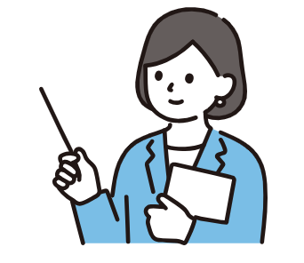
研修の目的
全国学力・学習状況調査の問題や児童の誤答分析をとおして、自身の授業改善に生かす！
研修の流れ
担当教科の先生や調査実施学年の
先生だけでなく、学校の先生方全員で取り組むことが大切です。
STEP① 問題を解く
STEP② 誤答例を分析する
STEP③ 報告書を読む
STEP④ 授業改善策を検討する

Slide 3
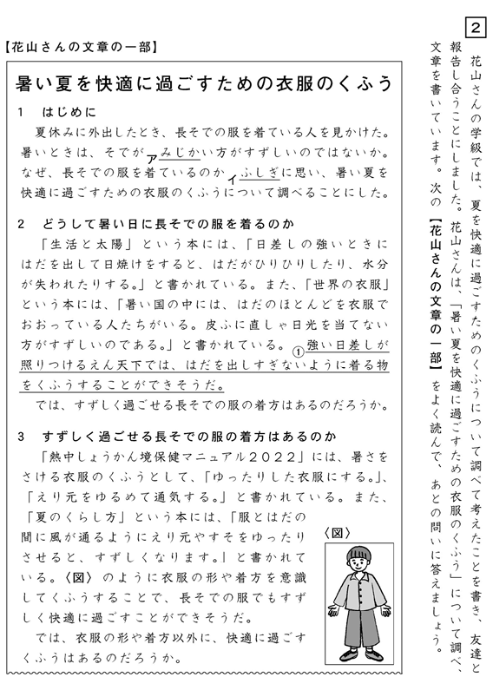
STEP①
実際の問題を解いてみましょう！
個の時間
☆時間は１０分です。自力で解きましょう！
☆解答は、問題用紙に直接書き込んでください。
☆解き終わったら、どの指導事項が定着している
かをみる問題なのかを考えましょう。
※学習指導要領の解説を参考にしましょう。
※問題の近くに、例を参考にメモしてください。
例：５・６年生 知・技（１）ク 表現の技法
３・４年生 A「話すこと・聞くこと」のウ 表現、共有

Slide 4
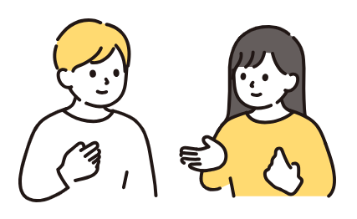
STEP①
実際の問題を解いてみましょう！
協働の時間
次のことを近くの４人で共有しましょう。
○それぞれの問題は、どの指導事項が定着しているかをみる問題なのか。
○この中で、一番平均正答率が低いのは何番の問題か。（そう考える理由は？）
○子どもたちは、どのような間違いをしそうか。
問題や教科に関わらず、問題の趣旨を先生方が考えたり確認したりすることが大切です！

Slide 5
STEP②
誤答例を分析しましょう！
誤答分析の前に確認しましょう。
２四の平均正答率が低く、
無解答率は高いことがわかる。
この問題（大問２）の平均正答率や無解答率は…
神奈川県
正答率
全国
正答率
神奈川県
無解答率
全国
無解答率
あなたの学校
正答率 無解答率
２一 | 花山さんの文章の工夫を説明したものとして適切なものを選択する | 筋道の通った文章となるように、文章全体の構成や展開を考えることができるかどうかをみる | 58.1 | 57.9 | 1.6 | 0.8
２二 | 【花山さんの文章の一部】の下線部①に続く文として適切なものを選択する | 考えとそれを支える理由や事例など情報と情報との関係について理解することができるかどうかをみる | 46.8 | 48.9 | 1.9 | 1.1
２三ア | 【花山さんの文章の一部】の下線部アを、漢字を使って書き直す（みじか‐い） | 学年別漢字配当表に示されている漢字を文の中で正しく使うことができるかどうかをみる | 73.8 | 80.0 | 6.9 | 4.1
２三イ | 【花山さんの文章の一部】の下線部イを、漢字を使って書き直す（ふしぎ） | 学年別漢字配当表に示されている漢字を文の中で正しく使うことができるかどうかをみる | 39.9 | 45.2 | 10.1 | 6.6
２四 | 【花山さんの文章の続き】の空欄に入る内容を、【集めた情報】から抜き出して考えが伝わるように書く | 引用して、自分の考えが伝わるように書き表し方を工夫することができるかどうかをみる | 29.4 | 33.5 | 6.1 | 5.2

Slide 6
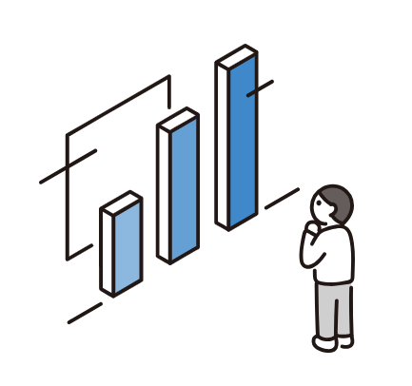
STEP②
誤答例を分析しましょう！
○平均正答率が低く、無解答率が高い「２四」に絞って分析してみましょう。
個の時間
・他の問題と比べ、なぜこの問題の無解答率が高いのか考えましょう。
（自分のクラスの子どもを具体的に想像し、理由も考えてみましょう。）
自分なりの考え（予想）をもったうえで、誤答分析をしましょう。
※同じ「無解答」であっても、その要因は子どもによって様々です。
・時間が足りなくて考える時間がなかった。
・問題で問われている意味が分からなかった。
・自信がなくて、書いていたものを消した。
➡普段の授業の様子を共有するのもよいですね。

Slide 7
STEP②
誤答例を分析しましょう！
個の時間
・次の解答例のうち、正答はどれでしょう？（一つとは限りません）
・誤答だと思ったものは、なぜ誤答になるのかも考えましょう。
A 「生活と太陽」という本には、「白は熱や光を反しゃする色のため、熱くなりにくい。一方、黒は熱や光をきゅうしゅうし、熱くなりやすい。」と書かれている。特に強い日差しが照りつけるえん天下では、黒い服より白い服を着る方が、すずしく過ごすことができそうだ。（123字）
B 夏のくらし方という本には、白やうすい青はさわやかに見え、着ている人だけでなく、周りの人にもすずしさを感じさせますと書かれている。つまり、赤や緑を着る場合でも、ピンクや黄緑などうすい色を選ぶと自分もみんなもすずしく過ごせそうだ。
（113字）
C 黒は熱や光をきゅうしゅうし、熱くなりやすいため、反しゃする白色の服を着るとよい。また、うすい青はさわやかに見え、着ている人だけでなく周りの人にもすずしさを感じさせるため、白色や青などのさわやかな色の服を着ると、長そででもすずしく過ごすことができる。（124字）
D 「夏のくらし方」には、「白やうすい青はさわやかに見え、すずしく感じます。さらに、着ている人だけでなく、周りの人にもすずしさを感じさせます。」と書かれている。（78字）
E 青は青でも、うすい青を選んで着るとよさそうだ。なぜなら、「夏のくらし方」には、「白やうすい青はさわやかに見え、すずしく感じます。さらに、着ている人だけでなく、周りの人にもすずしさを感じさせます。」と書かれているからである。（111字）
F 生活と太陽という本では、白は熱や光を反しゃすると書かれているため、白などの光をきゅうしゅうしにくい服を着ることで、長そででも暑くなく過ごすことができそうだ。（78字）
G 緑色の衣服は森や植物を連想させ、すずしく過ごすことができます。また、赤やオレンジ、茶色などは暑そうに見えるので、すずしく過ごすことがむずかしそうだ。（74字）
I 白は雪の色であり、冷たい印象がある。また、白色や青色の衣服は着ている人だけでなく、周りの人にもすずしさを感じさせることができる。
（64字）
H 「色の効果」という本には、「白は雪の色であり、冷たい印象がある。」と書いている。（40字）

Slide 8
STEP②
誤答例を分析しましょう！
正答例は・・・AとEでした。
A 「生活と太陽」という本には、「白は熱や光を反しゃする色のため、熱くなりにくい。一方、黒は熱や光をきゅうしゅうし、熱くなりやすい。」と書かれている。特に強い日差しが照りつけるえん天下では、黒い服より白い服を着る方が、すずしく過ごすことができそうだ。（123字）
B 夏のくらし方という本には、白やうすい青はさわやかに見え、着ている人だけでなく、周りの人にもすずしさを感じさせますと書かれている。つまり、赤や緑を着る場合でも、ピンクや黄緑などうすい色を選ぶと自分もみんなもすずしく過ごせそうだ。
（113字）
C 黒は熱や光をきゅうしゅうし、熱くなりやすいため、反しゃする白色の服を着るとよい。また、うすい青はさわやかに見え、着ている人だけでなく周りの人にもすずしさを感じさせるため、白色や青などのさわやかな色の服を着ると、長そででもすずしく過ごすことができる。（124字）
正答例
D 「夏のくらし方」には、「白やうすい青はさわやかに見え、すずしく感じます。さらに、着ている人だけでなく、周りの人にもすずしさを感じさせます。」と書かれている。（78字）
正答例
F 生活と太陽という本では、白は熱や光を反しゃすると書かれているため、白などの光をきゅうしゅうしにくい服を着ることで、長そででも暑くなく過ごすことができそうだ。（78字）
E 青は青でも、うすい青を選んで着るとよさそうだ。なぜなら、「夏のくらし方」には、「白やうすい青はさわやかに見え、すずしく感じます。さらに、着ている人だけでなく、周りの人にもすずしさを感じさせます。」と書かれているからである。（111字）
G 緑色の衣服は森や植物を連想させ、すずしく過ごすことができます。また、赤やオレンジ、茶色などは暑そうに見えるので、すずしく過ごすことがむずかしそうだ。（74字）
I 白は雪の色であり、冷たい印象がある。また、白色や青色の衣服は着ている人だけでなく、周りの人にもすずしさを感じさせることができる。
（64字）
H 「色の効果」という本には、「白は雪の色であり、冷たい印象がある。」と書いている。（40字）
個の時間
AとE以外の解答例を分類してみましょう。（根拠も考えてください。）

Slide 9
STEP②
誤答例を分析しましょう！
協働の時間
・なぜ誤答になるのかを共有し、解答例を分類してみましょう。
A 「生活と太陽」という本には、「白は熱や光を反しゃする色のため、熱くなりにくい。一方、黒は熱や光をきゅうしゅうし、熱くなりやすい。」と書かれている。特に強い日差しが照りつけるえん天下では、黒い服より白い服を着る方が、すずしく過ごすことができそうだ。（123字）
B 夏のくらし方という本には、白やうすい青はさわやかに見え、着ている人だけでなく、周りの人にもすずしさを感じさせますと書かれている。つまり、赤や緑を着る場合でも、ピンクや黄緑などうすい色を選ぶと自分もみんなもすずしく過ごせそうだ。
（113字）
C 黒は熱や光をきゅうしゅうし、熱くなりやすいため、反しゃする白色の服を着るとよい。また、うすい青はさわやかに見え、着ている人だけでなく周りの人にもすずしさを感じさせるため、白色や青などのさわやかな色の服を着ると、長そででもすずしく過ごすことができる。（124字）
正答例
A・E
B・F
C・G・I
E 青は青でも、うすい青を選んで着るとよさそうだ。なぜなら、「夏のくらし方」には、「白やうすい青はさわやかに見え、すずしく感じます。さらに、着ている人だけでなく、周りの人にもすずしさを感じさせます。」と書かれているからである。（111字）
F 生活と太陽という本では、白は熱や光を反しゃすると書かれているため、白などの光をきゅうしゅうしにくい服を着ることで、長そででも暑くなく過ごすことができそうだ。（78字）
G 緑色の衣服は森や植物を連想させ、すずしく過ごすことができます。また、赤やオレンジ、茶色などは暑そうに見えるので、すずしく過ごすことがむずかしそうだ。（74字）
D 「夏のくらし方」には、「白やうすい青はさわやかに見え、すずしく感じます。さらに、着ている人だけでなく、周りの人にもすずしさを感じさせます。」と書かれている。（78字）
I 白は雪の色であり、冷たい印象がある。また、白色や青色の衣服は着ている人だけでなく、周りの人にもすずしさを感じさせることができる。
（64字）
D・H
H 「色の効果」という本には、「白は雪の色であり、冷たい印象がある。」と書いている。（40字）

Slide 10
STEP②
誤答例を分析しましょう！
協働の時間
・それぞれの解答例における課題を考えましょう。
B 夏のくらし方という本には、白やうすい青はさわやかに見え、着ている人だけでなく、周りの人にもすずしさを感じさせますと書かれている。つまり、赤や緑を着る場合でも、ピンクや黄緑などうすい色を選ぶと自分もみんなもすずしく過ごせそうだ。（113字）
【集めた情報】の中から、本の題名と本文の一部の内容を選んで、抜き出して書き、涼しく過ごせる衣服の色について考えたことを140字以内で書いている。
本の題名と本文の一部の内容をかぎ（「 」）で
くくっていない。
◆本の題名や引用した部分をかぎ（「 」）でくくる
ことの必要性を理解していない。
◆かぎ（「 」）でくくる方法を理解していない。
F 生活と太陽という本では、白は熱や光を反しゃすると書かれているため、白などの光をきゅうしゅうしにくい服を着ることで、長そででも暑くなく過ごすことができそうだ。（78字）

Slide 11
STEP②
誤答例を分析しましょう！
協働の時間
・それぞれの解答における課題を考えましょう。
D 「夏のくらし方」には、「白やうすい青はさわやかに見え、すずしく感じます。さらに、着ている人だけでなく、周りの人にもすずしさを感じさせます。」と書かれている。（78字）
【集めた情報】の中から、本の題名と本文の一部の内容を選んで、抜き出して書き、抜き出した部分をかぎ（「 」）でくくっている。
涼しく過ごせる衣服の色について「考えたこと」を書いていない。
◆自分の考えの書き表し方が分からない。
◆【集めた情報】の中から自分の考えに合う部分を
選び引用して書くことが、そのまま自分の考えを書
くことであると捉えている。
H 「色の効果」という本には、「白は雪の色であり、冷たい印象がある。」と書いている。
（40字）

Slide 12
STEP②
誤答例を分析しましょう！
協働の時間
・それぞれの解答における課題を考えましょう。
涼しく過ごせる衣服の色について「考えたこと」を
書いている。
C 黒は熱や光をきゅうしゅうし、熱くなりやすいため、反しゃする白色の服を着るとよい。また、うすい青はさわやかに見え、着ている人だけでなく周りの人にもすずしさを感じさせるため、白色や青などのさわやかな色の服を着ると、長そででもすずしく過ごすことができる。（124字）
【集めた情報】の中から、本の題名と本文の一部の内容を選んで、抜き出して書いていない。
◆引用して書く必要があると考えられていない。
◆【集めた情報】を自分の考えのように書いている。
◆【集めた情報】を基に、自分が考えたことだけを書
いている。
◆引用した部分と自分の考えとの関係を明確にし、
区別して書けていない。
G 緑色の衣服は森や植物を連想させ、すずしく過ごすことができます。また、赤やオレンジ、茶色などは暑そうに見えるので、すずしく過ごすことがむずかしそうだ。（74字）
I 白は雪の色であり、冷たい印象がある。また、白色や青色の衣服は着ている人だけでなく、周りの人にもすずしさを感じさせることができる。
（64字）

Slide 13
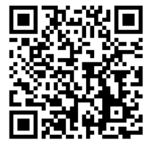
STEP②
誤答例を分析しましょう！
解答類型の詳細は、
「報告書」（小学校国語）の
P５３・５４を参照👉
実は、みなさんに分析してもらった解答例は…
B・F：解答類型②
D・H：解答類型④
C・G・I：解答類型⑦
解答類型：各問題についての正答、予想される解答などの解答状況を分類し整理したもの。
☆解答類型は、児童・生徒一人ひとりの具体的な解答状況を把握することがで
きるように、設定する条件等に即して整理されている。そのため、「どこでつま
ずいているのか」等に着目した学習指導の改善・充実を図る際に活用できる。
平均正答率や無解答率に着目して、分析することは大切！
しかし、解答類型や反応率に着目するとさらに深い分析につながります！

Slide 14
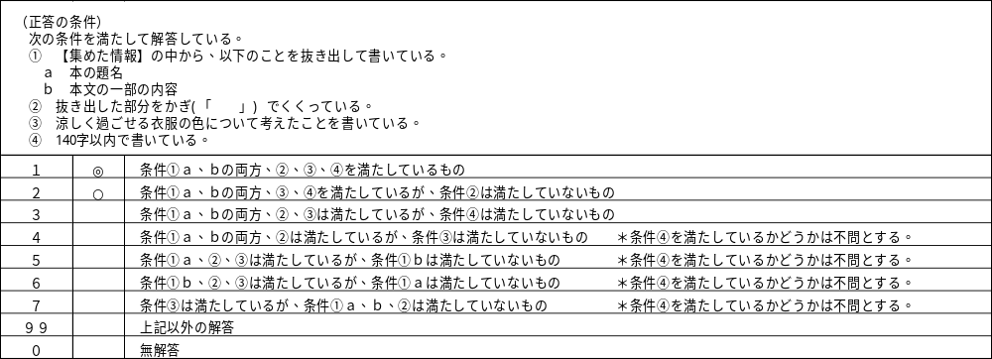
STEP②
誤答例を分析しましょう！
２四の解答類型とそれぞれの反応率は…
問題番号 | 問題の概要 | 解答類型
 |  | １ | ２ | ３ | ４ | ５ | ６ | ７ | ８ | ９９ | 無解答
２四 | 【花山さんの文章の続き】の空欄に入る内容を、【集めた情報】から抜き出して考えが伝わるように書く | 24.0 | 5.3 | 0.0 | 4.2 | 5.8 | 4.6 | 32.7 |  | 17.3 | 6.1
⇦神奈川県の反応率
⇦あなたの学校の反応率
解答類型７の反応率が高い。
条件③「涼しく過ごせる衣服の色について考えたことを書く」ことはできているが、条件①「本の題名や本文の一部の内容を書く」ことや、条件②「抜き出した部分をかぎでくくる」ことができていない…

Slide 15
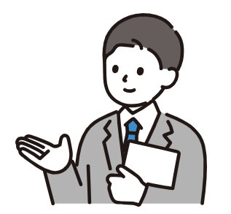
STEP②
誤答例を分析しましょう！
☆解答類型に着目して分析した結果
涼しく過ごせる衣服の色について「考えたこと」を書いているが、
【集めた情報】の中から、本の題名と本文の一部の内容を選んで、抜き出して書いていない。
［課題］
◆引用して書く必要があると考えられていない。
◆【集めた情報】を自分の考えのように書いている。
◆【集めた情報】を基に、自分が考えたことだけを書いている。
・どうして、このような課題になったのか。
・課題を解決するために、必要なことは何か。
分析したことを基に、授業を振り返り、指導改善が図れるように考えることが大切！

Slide 16
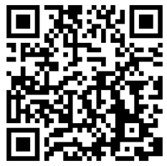
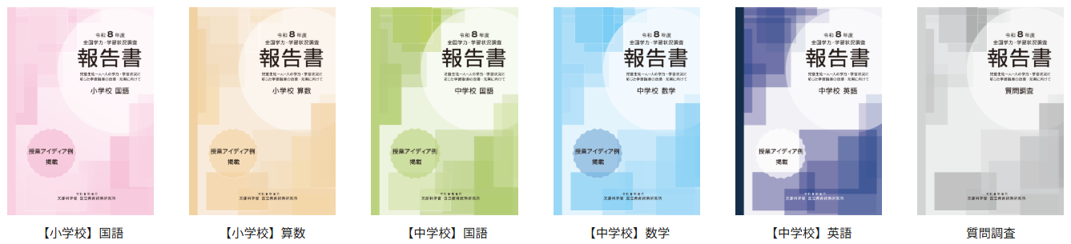
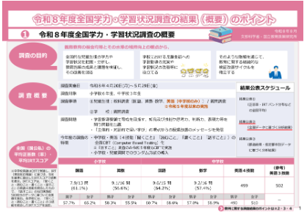
STEP③
報告書を読みましょう！
☆授業改善を図るためにも、「報告書」を読みましょう！
「報告書」は、文部科学省国立教育政策研究所が作成
https://www.nier.go.jp/26chousakekkahoukoku/index.html
👆時間をつくって、ぜひ読んでみましょう！
（「令和８年度 全国学力・学習状況調査の結果（概要）のポイント」だけでもぜひ！）

Slide 17
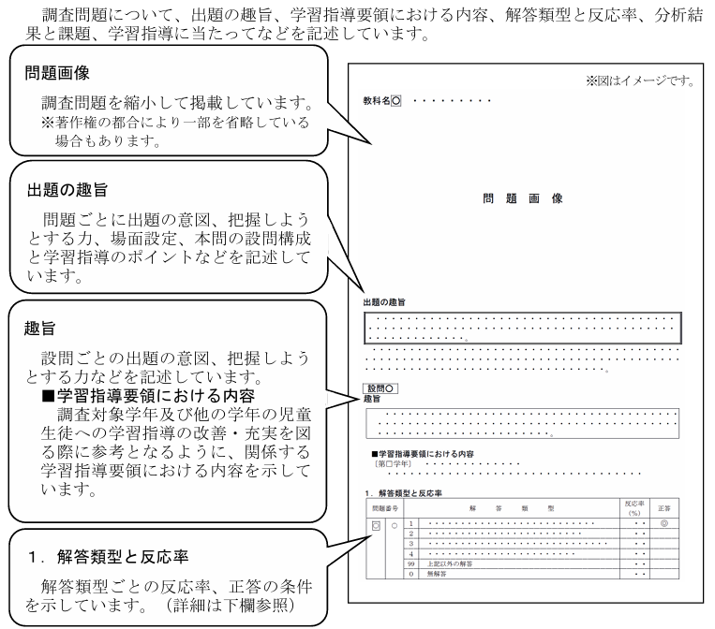
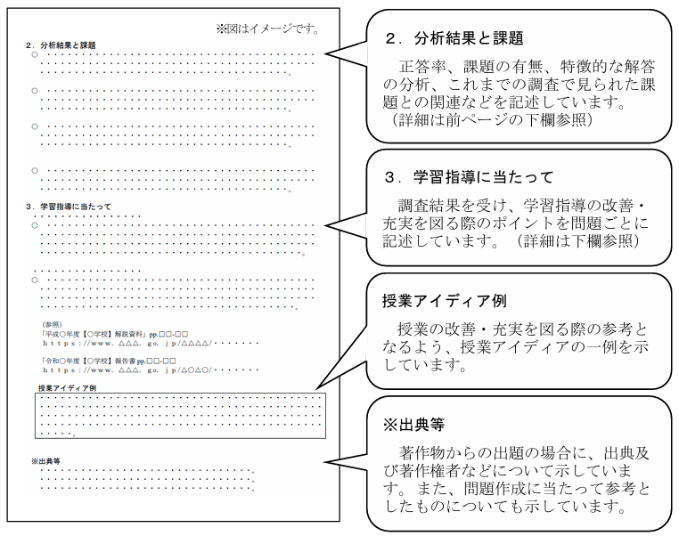
STEP③
報告書を読みましょう！

Slide 18
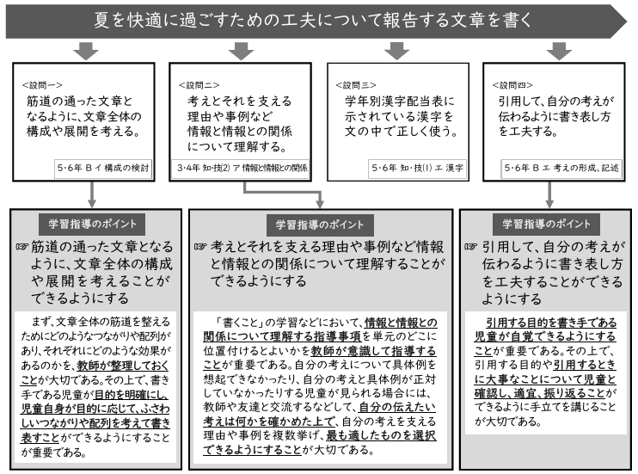
STEP③
報告書を読みましょう！
⇦「報告書」４６ページより抜粋
設問の全体像が分かりやすく構造的に整理されている！
どの指導事項が身に付いたかを見る問題なのか
学習指導のポイントは何か

Slide 19
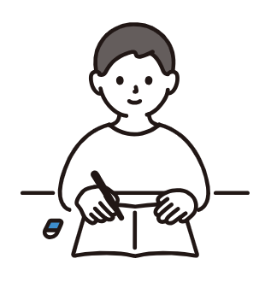
STEP③
報告書を読みましょう！
２四の「分析結果と課題」
➡引用して、自分の考えが伝わるように書き表し方を工夫することに
課題がある。
学習指導に当たって意識すべきことは？
「報告書」５５ページを基に作成
○引用する目的を明確にする。
○原文に正確に引用する。
○本や文章などから必要な語句や文を抜き出して書く。
○引用する文と自分の考えとの関係を明確にする。
○引用する文と自分の考えを区別して書く。
○出典について明記する。

Slide 20
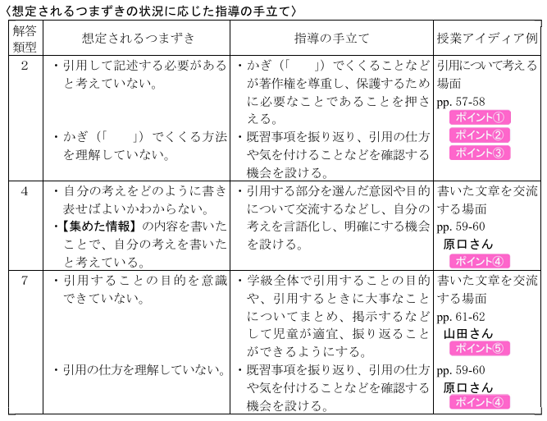
STEP③
報告書を読みましょう！
想定されるつまずきの状況に応じた指導の手立て。
⇦「報告書」５６ページから抜粋
解答類型から想定されるつまずきが端的に示され、そのつまずきに対する指導の手立てがポイントとして書かれている。
授業アイディア例のどの部分に対応しているかが書かれている。

Slide 21
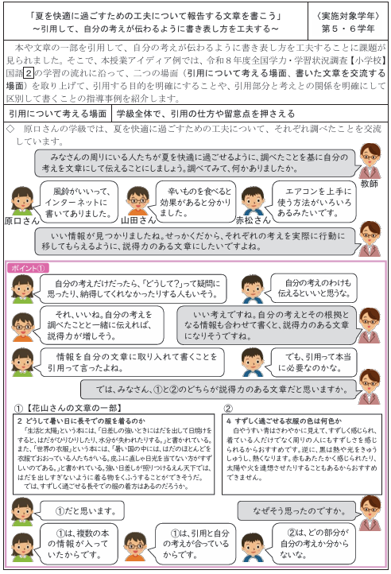
STEP③
報告書を読みましょう！
授業アイディア例
授業アイディア例は、全国学力・学習状況調査の問題の「学習の流れ」に沿って
指導事例が具体的に示されている。
☆教師の手立てが具体的でヒントになる！
☆子どもの反応も多様でイメージが沸く！
☆そのまま授業で活用することもできる！
☆ポイントも端的で分かりやすい！

Slide 22
STEP④
授業改善策を検討しよう！
２四の課題
➡引用して、自分の考えが伝わるように
書き表し方を工夫することに課題がある。
もちろん、国語の授業で育成することは大切。
日常生活や他の教科で、次のような子どもの姿はありませんか？
○教科書や資料集、インターネットから集めた情報を、自分の考えの
ように書く。
○引用することはできるが、自分の考えを書くことができない。
協働の時間
・他の授業でどのようなことができるかを考えて共有しましょう。

Slide 23
ワークシート①
・次の解答例のうち、正答だと思うアルファベットに○を書きましょう。
・誤答だと思ったものは、なぜ誤答になるのかも考えましょう。
A 「生活と太陽」という本には、「白は熱や光を反しゃする色のため、熱くなりにくい。一方、黒は熱や光をきゅうしゅうし、熱くなりやすい。」と書かれている。特に強い日差しが照りつけるえん天下では、黒い服より白い服を着る方が、すずしく過ごすことができそうだ。（123字）
B 夏のくらし方という本には、白やうすい青はさわやかに見え、着ている人だけでなく、周りの人にもすずしさを感じさせますと書かれている。つまり、赤や緑を着る場合でも、ピンクや黄緑などうすい色を選ぶと自分もみんなもすずしく過ごせそうだ。
（113字）
C 黒は熱や光をきゅうしゅうし、熱くなりやすいため、反しゃする白色の服を着るとよい。また、うすい青はさわやかに見え、着ている人だけでなく周りの人にもすずしさを感じさせるため、白色や青などのさわやかな色の服を着ると、長そででもすずしく過ごすことができる。（124字）
D 「夏のくらし方」には、「白やうすい青はさわやかに見え、すずしく感じます。さらに、着ている人だけでなく、周りの人にもすずしさを感じさせます。」と書かれている。（78字）
E 青は青でも、うすい青を選んで着るとよさそうだ。なぜなら、「夏のくらし方」には、「白やうすい青はさわやかに見え、すずしく感じます。さらに、着ている人だけでなく、周りの人にもすずしさを感じさせます。」と書かれているからである。（111字）
F 生活と太陽という本では、白は熱や光を反しゃすると書かれているため、白などの光をきゅうしゅうしにくい服を着ることで、長そででも暑くなく過ごすことができそうだ。（78字）
G 緑色の衣服は森や植物を連想させ、すずしく過ごすことができます。また、赤やオレンジ、茶色などは暑そうに見えるので、すずしく過ごすことがむずかしそうだ。（74字）
I 白は雪の色であり、冷たい印象がある。また、白色や青色の衣服は着ている人だけでなく、周りの人にもすずしさを感じさせることができる。
（64字）
H 「色の効果」という本には、「白は雪の色であり、冷たい印象がある。」と書いている。（40字）

Slide 24
ワークシート②
・誤答を３つのグループに分類し、なぜ誤答になるのか書きましょう。
アルファベット：
誤答になる理由
アルファベット：
誤答になる理由
アルファベット：
誤答になる理由

Slide 25
ワークシート③
・国語の授業以外で、どのような授業改善が出来そうか書きましょう。
授業アイディアや意識したいこと
他の人の考えで参考になったこと

